Slide 1
Text mining War and Peace: Automatic extraction of character traits from literary pieces
(Anastasia Bonch-Osmolovskaya and Daniil Skorinkin)

Slide 2
Цель
Данная статья – подготовительный этап проекта “Digital Tolstoy” (см.:http://tolstoy.ru/projects/tolstoy-digital/).
Цель проекта – создать «семантическое издание» произведений Л. Н. Толстого, в котором будут распознаны и помечены не только слова, но и значения, факты, даты, цитаты, связи, контексты. Таким образом у текста появится дополнительный понятный компьютеру слой — состоящая из определенных тегов разметка, которая сможет облегчить работу над текстом (например, поиск связей между произведениями разных лет можно предоставить компьютеру вместо того, чтобы делать это вручную).

Slide 3
Цель
Показать, как использование “advanced language analyser” может быть полезно для выделения из текстов объектов, которые позднее могут быть использованы для семантической разметки текста.
Показать, как автоматическое извлечение «лексических схем», связанных с различными персонажами романа, может улучшить понимание «литературной техники» Толстого.

Slide 4
Средства и методы
В работе используется технология ABBYY Compreno, которая трансформирует текст в совокупность синтаксическо-семантических деревьев, в которых отображена вся необходимая лингвистическая информация о тексте.
На следующем слайде представлено дерево, построенное на фразе: «28-го октября Кутузов с армией перешёл на левый берег Дуная и в первый раз остановился, положив Дунай между собой и главными силами французов» (“On the 28th of October Kutuzov with his army crossed to the left bank of the Danube and took up a position for the first time with the river between himself and the main body of the French).

Slide 5
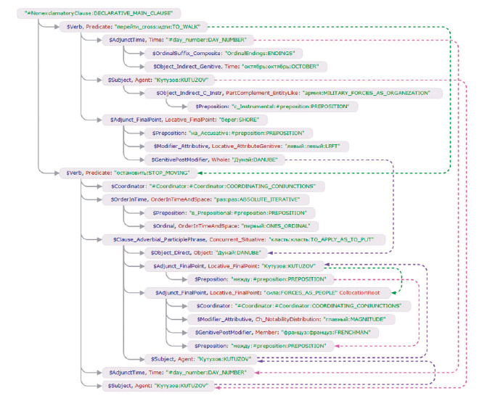

Slide 6
Принцип работы
Когда мы просим систему найти поддерево, которое включает в себя узел с семантическим классом «глаголы общения» и с как минимум двумя дочерними узлами «агент» и «адресат» (то есть фрагменты, когда герои коммуницируют друг с другом), он найдёт нам различные варианты. Не только те, в которых «агент» и «адресат» будет выражен именами или фамилиями, но также местоимениями, социальным классом, профессией и т.д., так как это прописано в алгоритме.
Ну же пошел, — кричал он ямщику. ‘Now then, get on’, he shouted to the driver.
Никаких извинений, ничего решительно, — говорил Долохов Денисову. ‘No apologies, none whatever’, said Dolokhov to Denisov.
Ростов сделался не в духе <…> Он встал и подошел к Борису. — Однако я тебя стесняю, — сказал он ему тихо, — пойдем, поговорим о деле, и я уйду. (Rostov became sullen <.> He got up and approached Boris. ‘I’ve come at a bad time I think’, he said to him in a low voice. ‘Let us talk business, and then I’ll leave’).

Slide 7
Эксперимент
Авторы попытались определить отношения между самыми выдающимися персонажами романа «Войны и мир» (14 героев), исходя из занимаемой ими синтаксической позиции в контексте глаголов с различной семантикой.
Используя упомянутый алгоритм COMPRENO они смогли создать окончательный список ролей – agent, object, experiencer, addressee, possessor – и проанализировать, как часто тот или иной персонаж выступает в той или иной роли.

Slide 8
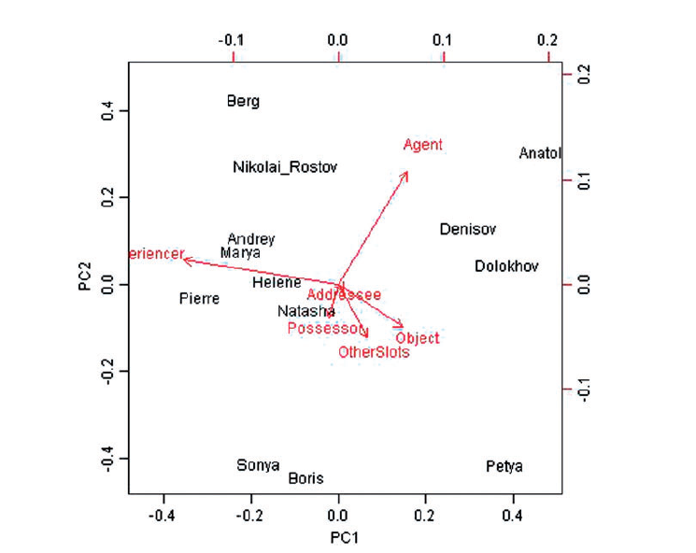
Визуализация распределения семантических ролей во втором томе романа «Война и мир»
Мужские персонажи (Анатоль, Денисов, Долохов) на схеме представлены как более деятельные, что согласуется с сюжетом: многочисленные «мужские дела» и борьба за внимание женских персонажей.
Наташа и Элен расположены рядом с зоной «адресата»: в романе на них направлены активные действия мужских персонажей.
Андрей Болконский расположен рядом со своей сестрой на линии “experiencer”: переживающий смерть жены и раздумывающий над собственной жизнью, князь Андрей становится менее деятельным, ближе к размышляющей и переживающей Марье.

Slide 9
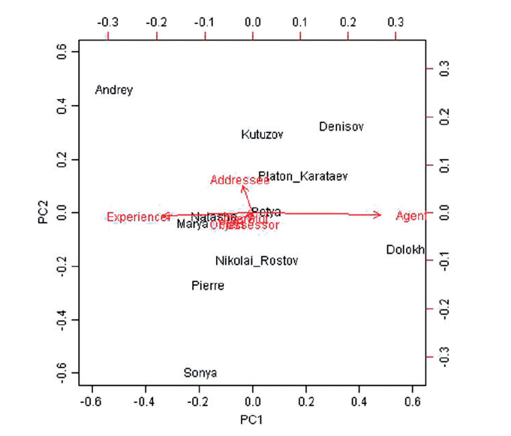
Визуализация распределения семантических ролей в четвёртом томе романа «Война и мир»
Смертельно раненный князь Андрей, ждущий смерти и размышляющий о своей жизни, оказывается расположен в зоне “experiencer”.
Марья и Наташа, бывшие рядом с князем Андреем в последние минуты его жизни, не случайно расположены рядом.

Slide 10
Итоги и пути развития
На возможную критику авторы статьи отвечают в заключении. Они признают, что методика, на данном этапе разработки, смогла предоставить нам лишь количественные данные, подтверждающие факты, которые были очевидными для читателей и критиков, но вместе с этим не были представлены в тексте эксплицитно. Однако они убеждены, что будущие исследования такого типа могут многое нам сказать о стиле автора (не говоря о преимуществах, которые может дать семантическая разметка текстов в принципе).
Исследователи планируют разбить роли на подтипы, чтобы выделить разные виды «активного» и «переживающего» поведения, и обратить особое внимание на прямую речь, попытавшись понять, действительно ли каждый персонаж обладает уникальным стилем речи.

